Slide 1
Covid-19 och Vaccinationer
lägesrapport CS 24 september 21
Lars Almroth

Slide 2
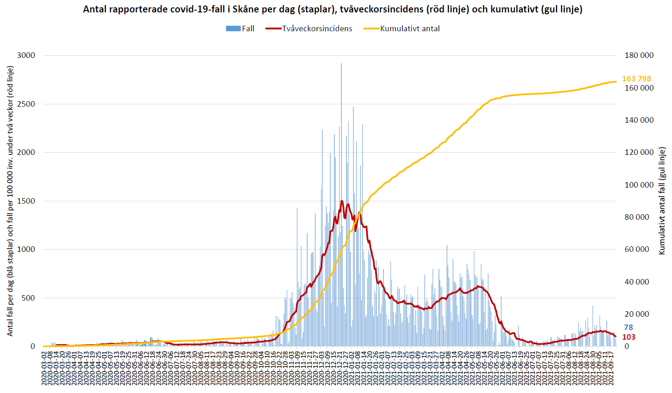

Slide 3
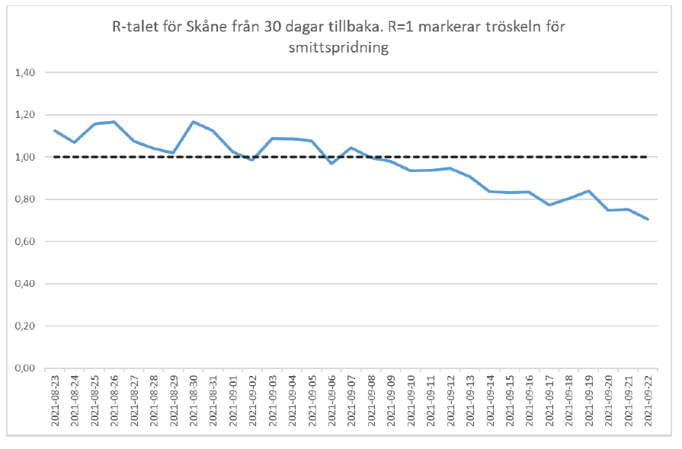

Slide 4
Vaccinationer fram till och med 22 september

Slide 5
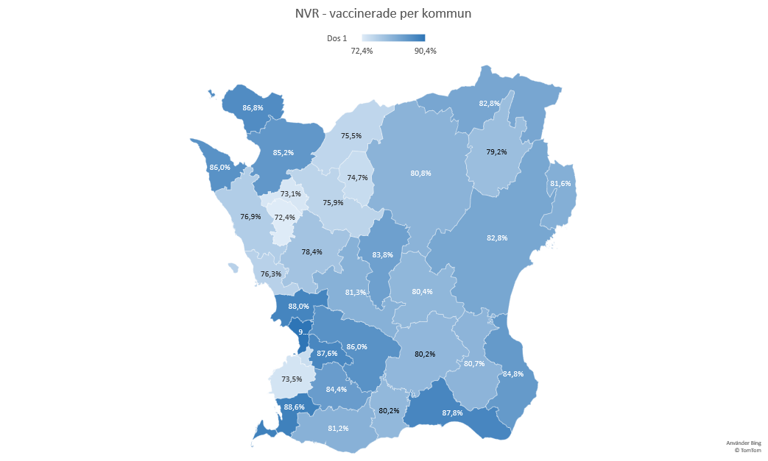
NVR - vaccinerade per kommun

Slide 6
Vaccinationer av 12-15-åringar
Grundställningstagande: Det bästa för barnen och deras undervisning är att vaccinationer sker på skolorna. Avbrotten från undervisning blir mindre och de behöver inte lämna skolmiljön. Det ger också bäst förutsättningar för god vaccinationstäckning.
Plan: Vi arbetar efter planen att primärvården ansvarar för genomförande av vaccinationer av barn 12-15 år tillsammans med elevhälsan med möjligheten att genomföra vaccinationerna på skolorna.
Detaljerad aktivitetslista med förberedande åtgärder – allt ska vara klart v39 för start av vaccinering må v 41

Slide 7
Åtgärder för att få en jämn och hög vaccinationstäckning
Utskick/inbjudan
Utskick planeras till åldersgrupper 16-40 med inbjudan att vaccineras
Personligt riktat, från ”sin” vårdcentral, tid angiven för drop-in
Uppsökande arbete för hög och jämlik vaccinationstäckning
Dialoger med kommunerna
Data/analys på vaccinationstäckning används som stöd för att rikta insatser. Vi har ungefär 200 000 individer kvar att vaccinera i Skåne för att nå 100% och behöver rikta insatser dit de är samlade.
Det pågår ett stort antal konkreta utåtriktade aktiviteter, både med information och vaccinationer.
Vaccination på MFFs match
Planeras vaccination på Jägersro i samband med V75
Vaccination på Vallåkra bilträff som räknar med 10 000 besökare.
Vårdcentral och Perstorps kommun kommer erbjuda SFI-studenter vaccin
Vaccination i anslutning till moské
Vaccination på förskola (bra väg in i ett område, lockade runt 100 personer)
Vaccinationer på gymnasieskolor
Vaccinationer på köpcentra

